Slide 1







Oppstartmøte for å utarbeide
referansearkitekturer for
informasjonsutveksling
Oslo, 07.02.18
1
1
1
Notes:
Gjennom samarbeid på brukers premisser får vi til deling av data

Slide 2
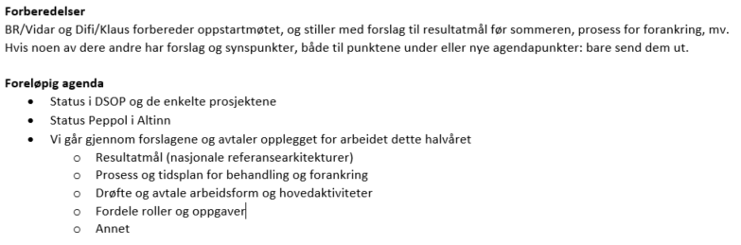
Agenda

Slide 3
Kort status
DSOP
De enkelte prosjektene
Peppol på Altinn

Slide 4
Forslag til videre arbeid
Vi går gjennom forslagene og avtaler opplegget for videre arbeid dette halvåret

Slide 5
Referansearkitekturer i offentlig sektor
Difi har gjort et større arbeid med referansearkitektur som er dokumentert i forslag til Nasjonal referansearkitektur og strategi for meldingsutveksling
Denne referansearkitekturen dekker først og fremst behov knyttet til å oppdatere/endre og oversende data. Den dekker ikke behovet for lesing av data i nær sanntid og heller ikke behov for å varsle andre om forretningsmessige tilstandsendringer. Det er derfor behov for å etablere referansearkitektur også for disse to behovene slik at man får standardisert disse områdene så langt det er formålstjenlig.
Dette er en tilnærming som passer veldig godt sammen med CQRS mønsteret.

Slide 6
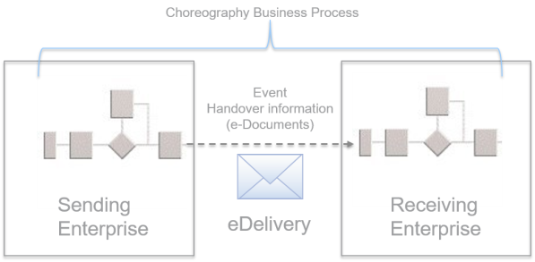
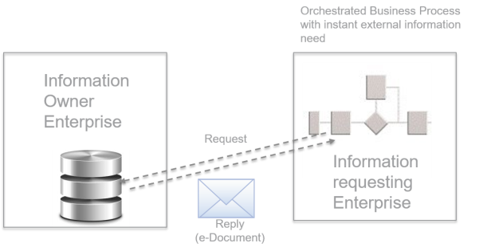
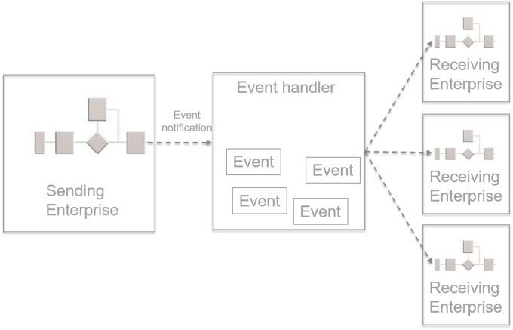
Referansearkitekturer og samhandlingsmønstre
eMelding
eOppslag
eNotifikasjon
1
Forretningstransaksjon mellom to parter (som del av tverrgående prosess)
4
Forespørsel om informasjon mellom to parter (prosess hos en part er avhengig av informasjon fra annen part for å fortsette)
5
Notifikasjon til identifisert part (trigger prosess på tidspunkt mottaker velger)
2
Oversende informasjonsendring til informasjonseier
6
Notifikasjon til mange
3
Oversende informasjon mellom to parter (uavhengige prosesser)
4’
«Etterleveranse» på forespørsel om informasjon
Notes:
For å presisere hva denne strategien og tilhørende referansearkitektur omfavner, er det forsøkt å kategorisere i tre (?) ulike mønstre for digital meldingsutveksling (eng: message exchange patterns).
Push (denne strategien): Innholdet i den digitale meldingen er fastsatt når den forlater avsender.
Pull: Innholdet i den digitale meldingen er ikke fastsatt når den forlater avsender, den henter informasjon/data under transporten fra avsender til mottaker.
Push and pull (publish/subscribe): Innebærer at en virksomhet (?) på gitte tidspunkt, eller ved forhåndsdefinerte hendelser, gjør en spesifikk type informasjon/data tilgjengelig – «publiserer». De virksomhetene som abonnerer, mottar informasjonen/dataene fra virksomheten når de blir publisert. Innholdet i den digitale meldingen er dermed ikke satt, og eksempelvis kan en publikasjon trigge meldingsforsendelsen.
Blockchain: En teknologi som kan være aktuell for fremtidige måter å utveksle digitale meldinger på, eller aktuell for hvordan en melding aksesserer nødvendige data/informasjon, men som ikke er gått nærmere i dybden på i dette prosjektet. Det er derfor de tre førstnevnte det henvises til når meldingsutvekslingsmønstre nevnes.

Slide 7
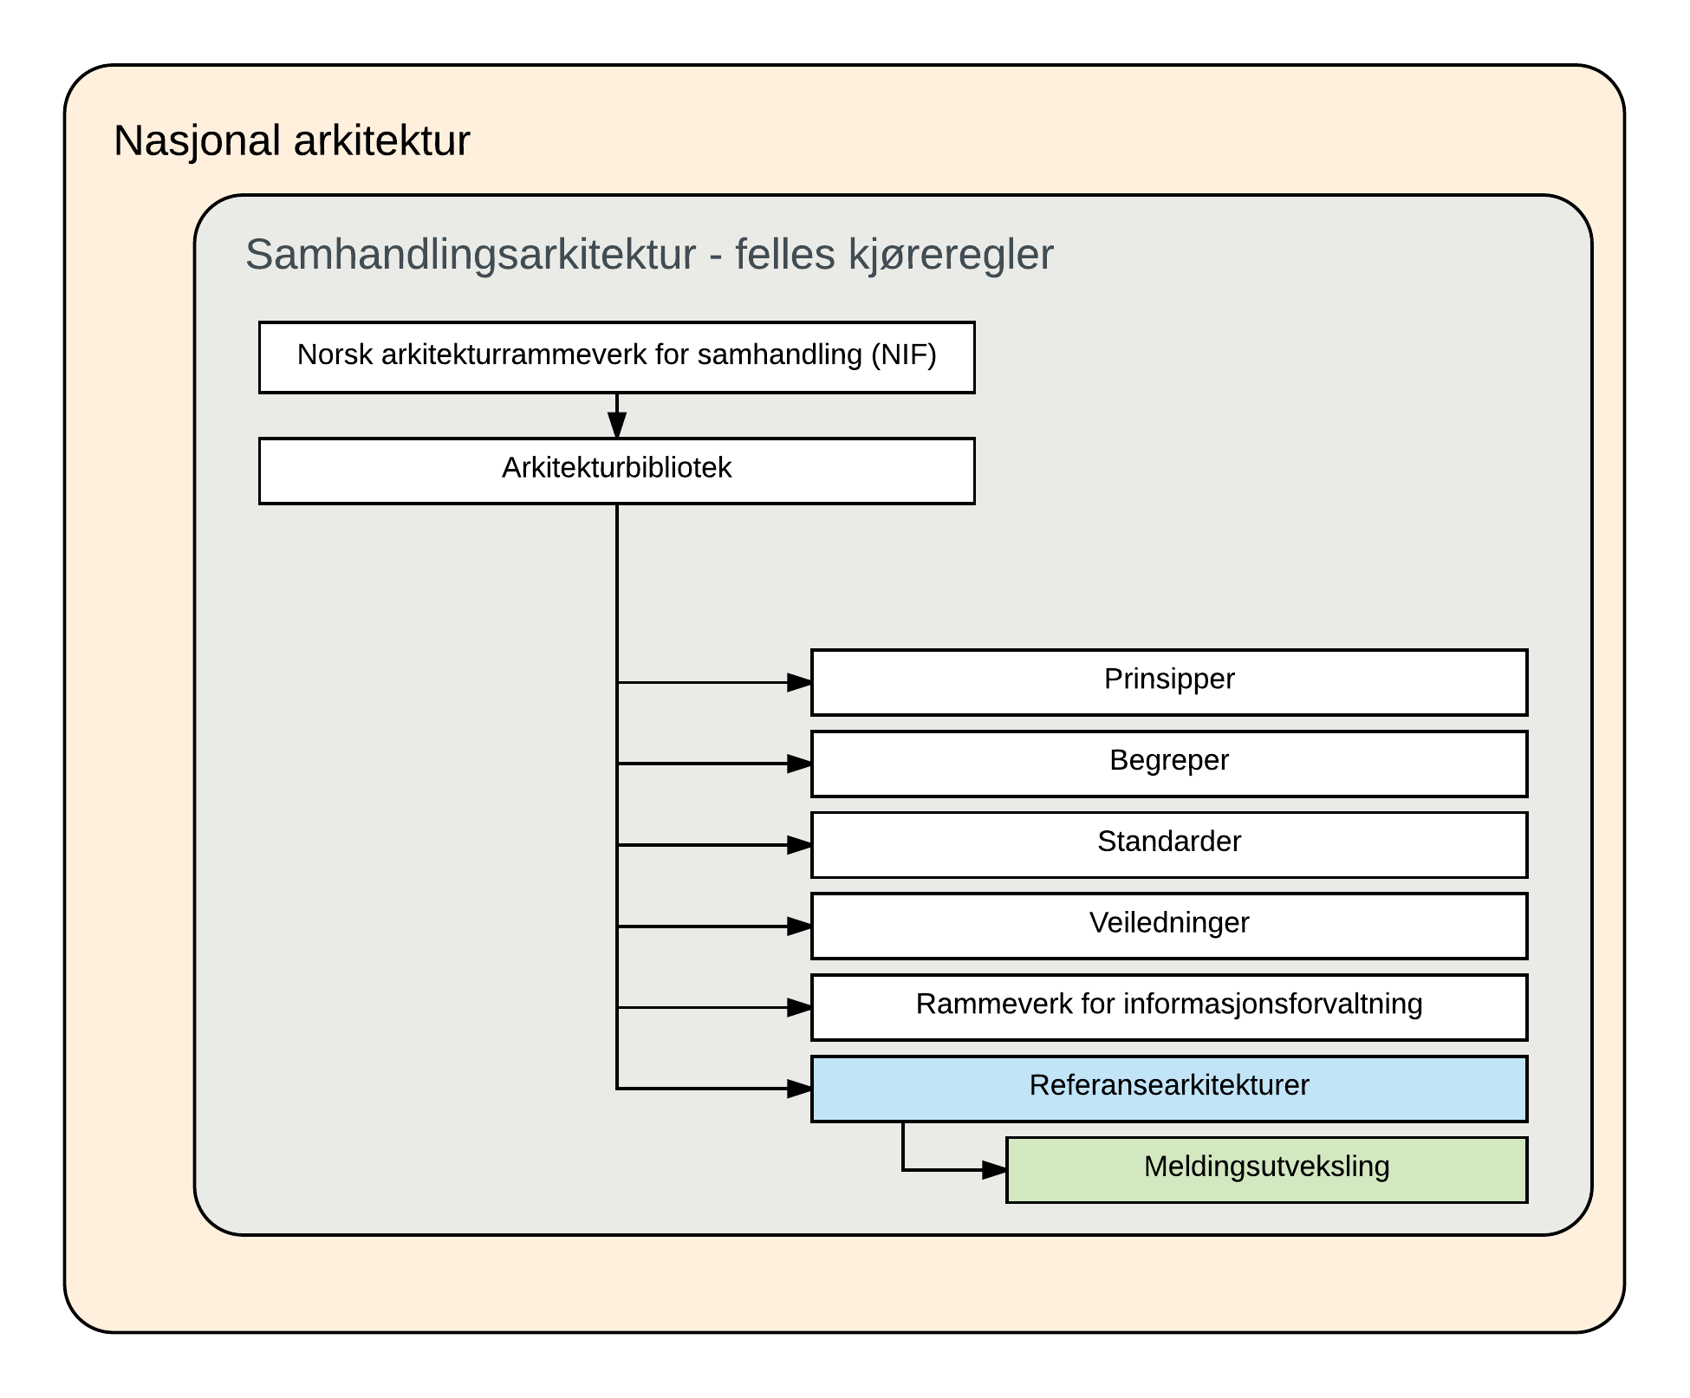
Rammer
1
Utarbeide forslag
2
Høring
3
Oppfølging

Slide 8
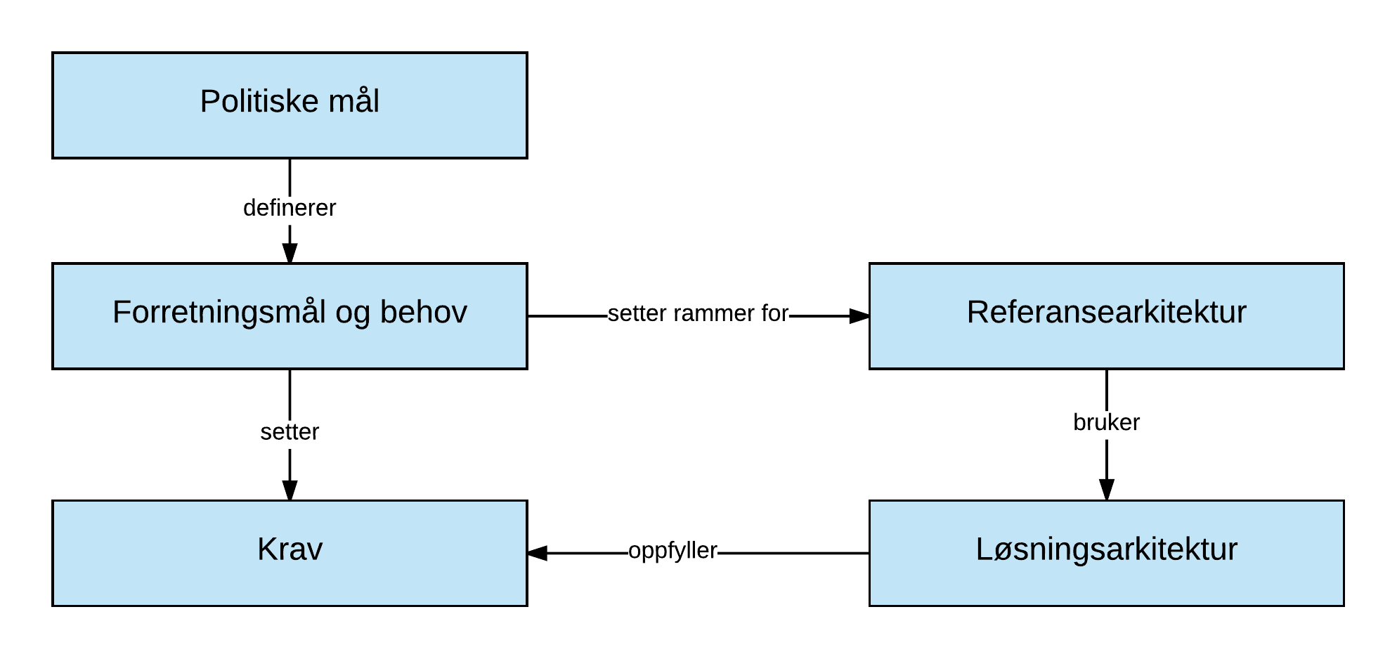
Metamodel for referansearkitektur

Slide 9
Resultatmål : dette skal vi produsere
For begge mønstrene: eOppslag og eNotifikasjon (… og eMelding er ferdig håndtert)
Del I: Strategi
Definisjon og avgrensning
Behov
Beskrivelse av referansearkitektur
Særlige problemstillinger
Tiltak
Del II: Referansearkitektur
SAT – Solution Architecture Template
ABBs – Architectural Building Blocks
Profiler av standarder
Relater til ISA EIRA
---
Og … hva med løsningsarkitekturer?

Slide 10
Nivåer av arkitektur
Referansearkitektur
Solution Architecture Template (SAT)
Beskrives i
Architecture Building Block (ABB)
Architecture Building Block (ABB)
En referansearkitektur består av et antall arkitekturbyggeklosser (ABBer).
Architecture Building Block (ABB)
Det er mulig å realisere en ABB med forskjellige løsningskomponenter (SBBer). Å velge rett SBB for et gitt behov krever både en god forståelse av forretningsmessige behov og hvilke kvalitetsegenskaper som kreves.
Solution Building Block (ABB)
Solution Building Block (ABB)
Solution Building Block (SBB)

Slide 11
Struktur
eDelivery (eMelding)
Horisontal: eDelivery, eDelivery enhanced
Vertikal: meget tæt på løsningsarkitektur
eInteraction (eOpslagg)
Horisontal (Type av eOpslagg)?
Open data
:
Vertikal (hvor tæt på løsningsarkitektur)?
TOGAF continuum
Standardisering vs. innovasjon

Slide 12
ABBs
<<ABB>> SMP
ServiceMetadataPublisher
«runtime» Adresseregister
<<ABB>> BCP
BusinessCertificateProvider
«runtime» Sertifikatregister
Felles ABBer
<<ABB>> SMP
ServiceMetadataPublisher
«runtime» Kapabilitetsregister
<<ABB>>
Rettighetsregister
*) Dette er ikke en uttømmende oversikt over felles arkitekturbyggeklosser
<<ABB>> Meldingsformidling
(Transport for eMelding)
<<ABB>> Hendelsesdistribusjon
(Transport for eNotifikasjon)
Transport ABBer
<<ABB>> Sanntidsoppslag
(Transport for eOppslag)

Slide 13
Struktur
SAT
eMelding
eOpslagg
eNotifikasjon
eMelding+
eOpslagg
eOpslagg+++
Capability
Certificate
Message
…….
ABB
?
Standard
SMP++
BCP
AS4
Restfull++
OData
JSON

Slide 14
Arbeidsform – Roller og oppgaver
Forslag: jobbe videre som før jul
Difi og BR : formell pådriver (Klaus, Vidar)
Prosessdriver(e) : Håkon, Anne Lise, David, Trond
Arbeidsgruppe: «alle» tekniske arkitekter som ønsker
Difi Klaus Vilstrup Pedersen
Brønnøysundregistrene Morten Græsby David Norheim Trond Gjerseth
NAV Håkon Jendal
Skatteetaten Anne Lise Furmyr
Politiet Rune Wiik

Slide 15
Prosess og tidsplan
Feb – Mar – Apr – Mai - Juni
Aug - Sep
eMelding
Høring
Oppfølging
eOppslag
Lag forslag
Høring
eNotifikasjon
Lag forslag
Høring
Oppfølging
Lag forslag
Oppfølging
Høring
Opp-følging
Høring
Opp-følging
a
b
c
Høring
Opp-følging
a
b
c
a
Opp-følging

